Slide 1



Predicția erupțiilor solare pe baza imaginilor AIA și HMI
Marguta Dan-Alexandru
Aparaschivei Teodor

Slide 2


Predicția erupțiilor solare pe baza imaginilor AIA și HMI
1. Context & Motivație
  Context: In proiect se va incerca prezicererea cat mai eficienta a eruptiilor solare.
  Motivație: Este un subiect important deoarece poate afecta atat sanatatea omului cat si tehnologia atat satelitara cat si planetara
  Obiectivul proiectului: Scopul general este de a prezice cat mai exact timpul pana la o astfel de eruptie.
Prelucrarea Imaginilor - Proiect, 2025

Slide 3
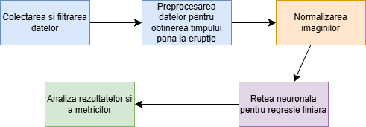
Predicția erupțiilor solare pe baza imaginilor AIA și HMI
2. Arhitectura preliminară a soluției
  Schema arhitecturii:
Prelucrarea Imaginilor - Proiect, 2025

Slide 4
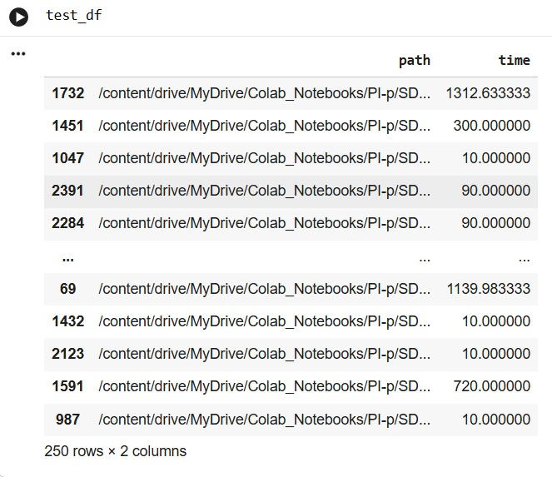
Predicția erupțiilor solare pe baza imaginilor AIA și HMI
2. Arhitectura preliminară a soluției
  Preprocesare:
Prelucrarea Imaginilor - Proiect, 2025

Slide 5
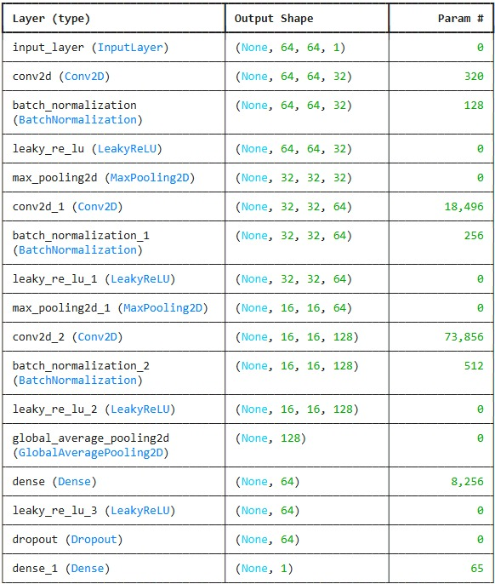
Predicția erupțiilor solare pe baza imaginilor AIA și HMI
2. Arhitectura preliminară a soluției
  CNN model summary:
Prelucrarea Imaginilor - Proiect, 2025

Slide 6
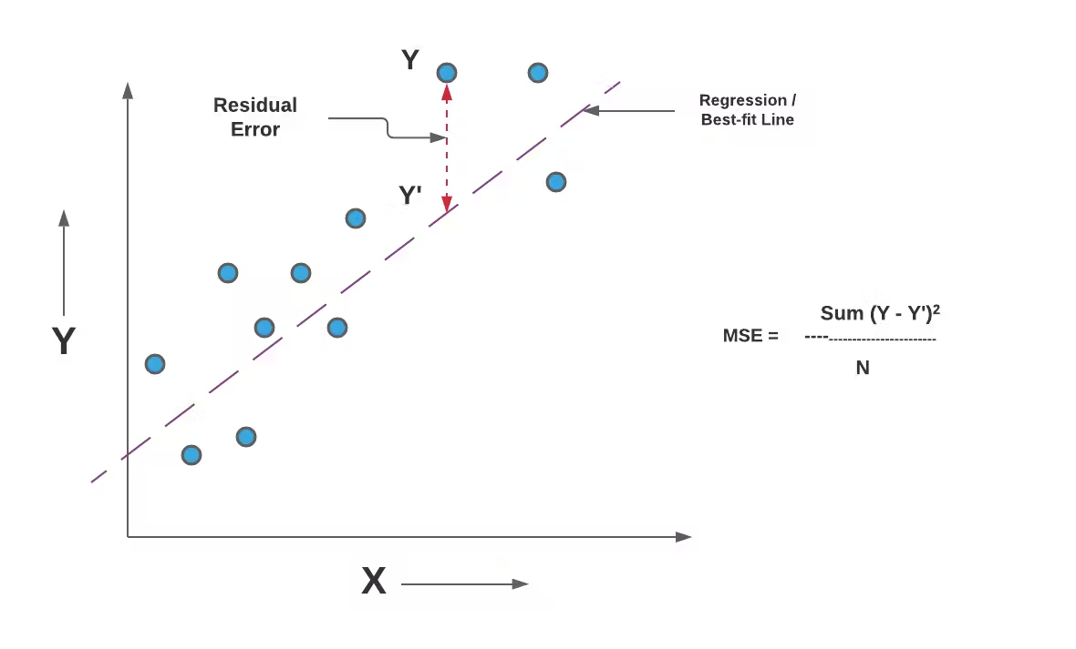
Predicția erupțiilor solare pe baza imaginilor AIA și HMI
3. Evaluarea Preliminară a Soluției
  Metodologia de evaluare: Pentru evaluare am folosit MSE(Mean Squared Error)
Prelucrarea Imaginilor - Proiect, 2025

Slide 7
Predicția erupțiilor solare pe baza imaginilor AIA și HMI
3. Evaluarea Preliminară a Soluției
  Setul de date:
  -setul de date este cel de pe SDOBenchmark filtrat pentru fereastra 0-24h
  Exemple de cazuri de test:
  -pentru teste folosim imagini din diverse perioade de timp pentru a verifica acuratetea ex:1.5h,3h,12h
Prelucrarea Imaginilor - Proiect, 2025

Slide 8
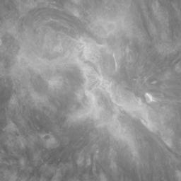
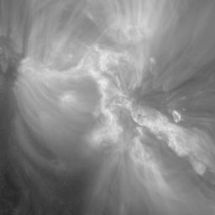
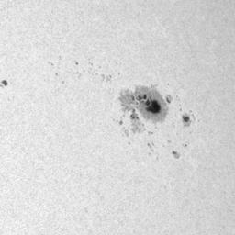
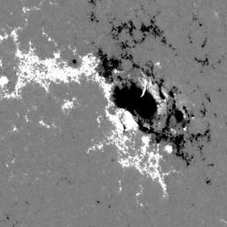
Predicția erupțiilor solare pe baza imaginilor AIA și HMI
3. Evaluarea Preliminară a Soluției
  SDO AIA photos: wavelength 211 wavelength 304
  SDO HMI photos: continuum magnetogram
Prelucrarea Imaginilor - Proiect, 2025

Slide 9
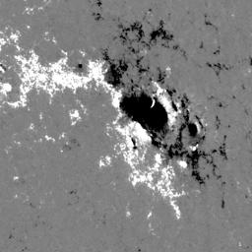
Predicția erupțiilor solare pe baza imaginilor AIA și HMI
4. Rezultate Preliminare
  Rezultate obținute:
  -predictia pentru o poza ~30ms cu T4-GPU
  Timp real pana la eruptie: 12h
  Timp prezis de CNN : 8.12h
  Timp real pana la eruptie: 5h
  Timp prezis de CNN : 12.45h(eroare foarte mare)
  !!MSE are o valoare foarte mare si de accea nu am introdus-o
  Interpretarea rezultatelor: Explicați semnificația acestor rezultate și cum se compară cu așteptările inițiale.
Prelucrarea Imaginilor - Proiect, 2025

Slide 10
Predicția erupțiilor solare pe baza imaginilor AIA și HMI
5. Concluzii Preliminare
  Rezumatul progresului:
  - preprocesarea datelor de interes
  retea neuronala functionala dar putin eficienta
  Limitările soluției actuale:
  multe canale deci ambiguitate in alegerile corecte pentru invatare
  Potențiale îmbunătățiri:
  - folosirea unei retele neuronale mai rapida si cu mai multe canale de procesare
Prelucrarea Imaginilor - Proiect, 2025

Slide 11
Predicția erupțiilor solare pe baza imaginilor AIA și HMI
6. Direcții Viitoare
  Pași următori:
  -testarea si imbunatatirea datelor de intrare si a retelei neuronale
  Obiectivele finale:
  -dorim sa ajungem la un MSE < 10 si ulterior o implementare a programului pentru a putea procesa o filmare live cu 30fps
Prelucrarea Imaginilor - Proiect, 2025

